Slide 1

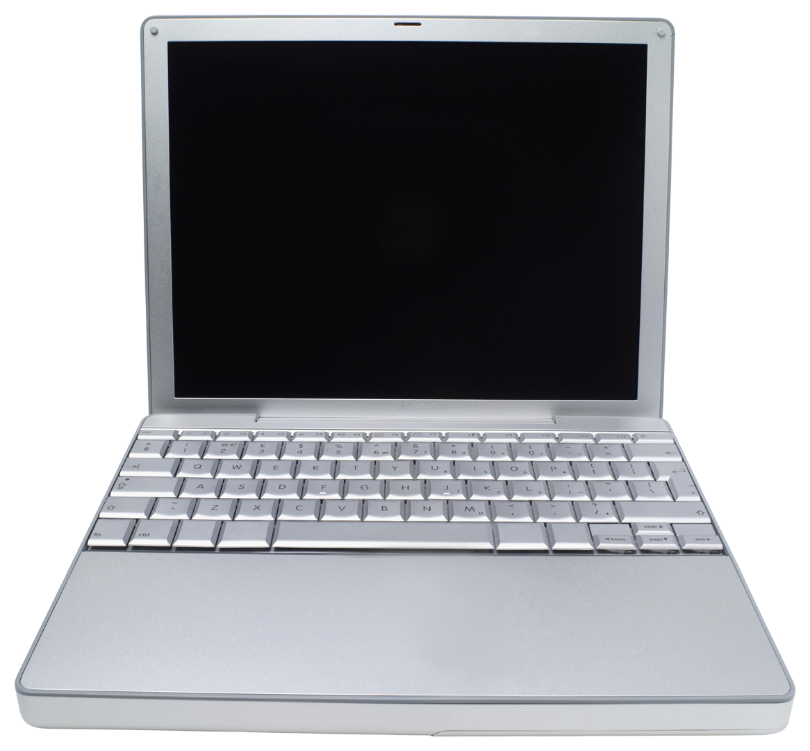
Scheda 01. PROCESSO “PROGRAMMAZIONE ACQUISTI”
ORGANIZZAZIONE DEL LAVORO
Ufficio Contabilità
Ufficio Acquisti Economato
Ufficio Ambiente Patrimonio
1
L’Ufficio Contabilità ogni anno, ad ottobre, richiede la programmazione degli acquisti all’Ufficio Acquisti Economato che, a sua volta, per la parte di competenza, la trasmette all’’Ufficio Ambiente Patrimonio.
RICHIESTA PROGRAMMAZIONE ACQUISTI
Via mail
A ottobre
1
RICHIESTA PROGRAMMAZIONE ACQUISTI
2
L’Ufficio Acquisti Economato, ricevuta tale richiesta, redige un documento excel che contiene le spese previste per l’economato e il magazzino, per la manutenzione ordinaria e straordinaria della sede centrale, e per il piano editoriale. Per far ciò, si basa sui dati dell’anno precedente, sui preventivi delle ditte fornitrici e sui prezziari della Camera di Commercio, conducendo ricerche desk. Quindi il documento viene trasmesso all’Ufficio Contabilità entro il 31 ottobre.
Via mail
PROGRAM. ACQUISTI
Entro il 31 ottobre
2
Contenente
Spese economato/magazzino –
Spese manutenzione sede –
Spese piano editoriale
RICHIESTA PROGRAMMAZIONE ACQUISTI
3
Contestualmente, anche l’Ufficio Ambiente e Patrimonio redige un documento excel, contenente la sintesi e la stima degli interventi di manutenzione ordinaria e straordinaria previsti per tutti gli immobili di proprietà dell’Ente, escluso l’immobile di via Petrella. Per far ciò, si basa sui dati storici, su adeguamenti normativi, su un monitoraggio diretto laddove possibile e sulle richieste provenienti dalle sezioni o dai gestori delle proprietà. Quindi il documento viene trasmesso all’Ufficio Contabilità entro il 31 ottobre.
Via mail
PROGRAM. ACQUISTI
3
Entro il 31 ottobre
PROGRAM. ACQUISTI
Contenente
PROGRAM. ACQUISTI
Spese manutenzione ordinaria e straordinaria immobili dell’Ente eccetto uno
4
Successivamente all’approvazione dei programmi OTCO da parte del Comitato Centrale di Indirizzo e Controllo, gli Organi Tecnici Centrali trasmettono la propria programmazione acquisti sia all’Ufficio Contabilità sia all’Ufficio Acquisti.
DA OTCO
PROGRAM.
ACQUISTI
DA OTCO
PROGRAM.
ACQUISTI
Dopo approvazione
del CC
4
Dopo approvazione
del CC
Inserite a
BUDGET
Inserite a
5
L’Ufficio Contabilità inserisce tutti i documenti ricevuti a budget al fine di verificarne la copertura finanziaria.
5
VERIFICA COPERTURA FINANZIARIA
LEGENDA:
Azioni
Documenti
Specificazioni
Procedura informatica
Trasmissione
Elaborazione/Sequenza
Elaborato da Soa S.r.l. – Strategie e Organizzazione Aziendale Anno 2014

